Slide 1
청약
분양 정보 조회

Slide 2
01
주택 청약이란?
02
API
공공데이터포털
한국부동산원
전국 청약 분양정보 조회 서비스
주택 청약의 역사
03
Code
04
프로그램 실행

Slide 3
주택 청약
1977 ~ 2021
내 집 마련의 꿈

Slide 4
주택 청약 역사
외환위기
가점제 완화
청약시장 과열
경기 침체를 탈출하기 위하여 1세대 1계좌 원칙이 폐지, 청약예금은 1인 1계좌 개설이 가능해졌다.
부동산 경기 부양을 위해 가점제를 완화,
중소형 가점제 비율이 405로 중대형은 100% 추첨으로 당첨자를 선정
15.1대 1에서 94.1 대 1, 경기·인천 역시 6.1 대 1, 6.5대 1에서 27.3 대 1, 22.8 대 1로 크게 올랐다. 심한 곳은 400~700 :1까지 기록했다
1977
1999
2004
2014
2017
2021
주택난 해소
과열하는 청약시장
청약 제도 강화
서울 주택난을
해소하기 위해 국민 주택 우선 공급에 관한 규칙에 의거하여 공공주택 분양 시 주택청약제도가 시행되었다
과열하는 청약 시장을 규제하기 위해 전용
85 제곱 미터 이하 중소형 아파트의 75%를 무주택 세대주에게 우선 공급하도록 확대되었다.
수도권에서는 청약통장 가입 2년이 경과하여야 1순위 자격을 얻게 되었고, 투기과열지구에서는 중소형 아파트의 가점제 비율이 100%가 되었고, 중대형 아파트에서도 50%를 가점제로 선정하게 되었다.

Slide 5
API
한국부동산원_전국 청약 분양정보 조회 서비스
내 집 마련의 꿈

Slide 6
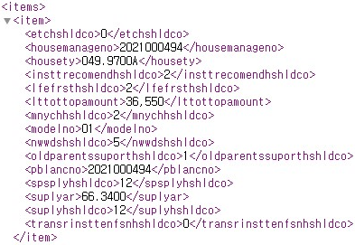
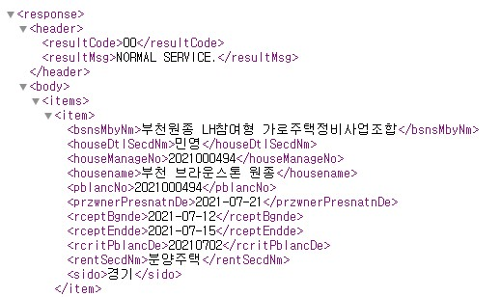
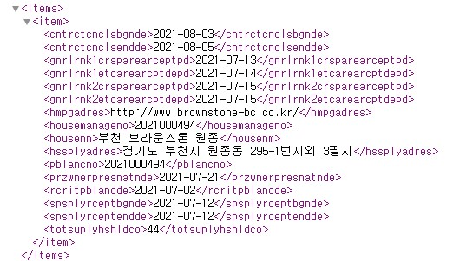
전국 청약 분양정보 조회 서비스
한국
부동산원
부동산 도사, 관리&공시, 통계전문기관
API 분양정보 조회
APT 분양정보 상세 조회
APT 분양정보 주택형별 상세 조회
공고기간, 주택구분, 공급지역 등 입력값을 이용하여 APT 분양정보를 제공
주택관리번호, 공고번호 값을 이용하여 APT 분양정보 상세 정보를 제공
주택관리번호, 공고번호 값을 이용하여 APT 주택형별 상세 정보를 제공

Slide 7
CODE
순서도
Db연결
내 집 마련의 꿈

Slide 8
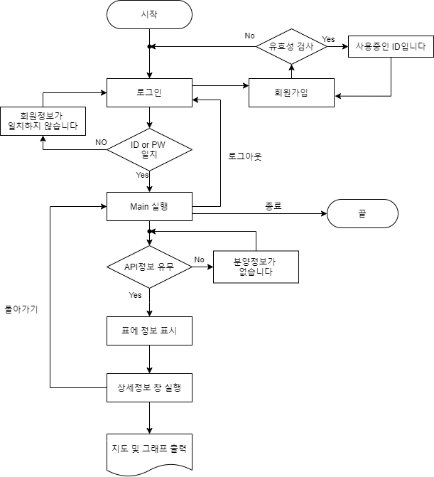

Slide 9
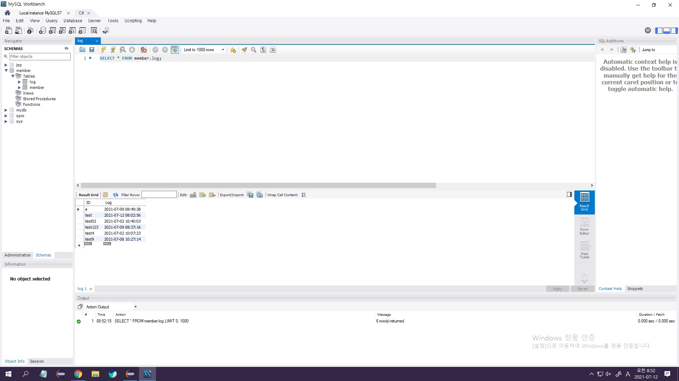

Slide 10
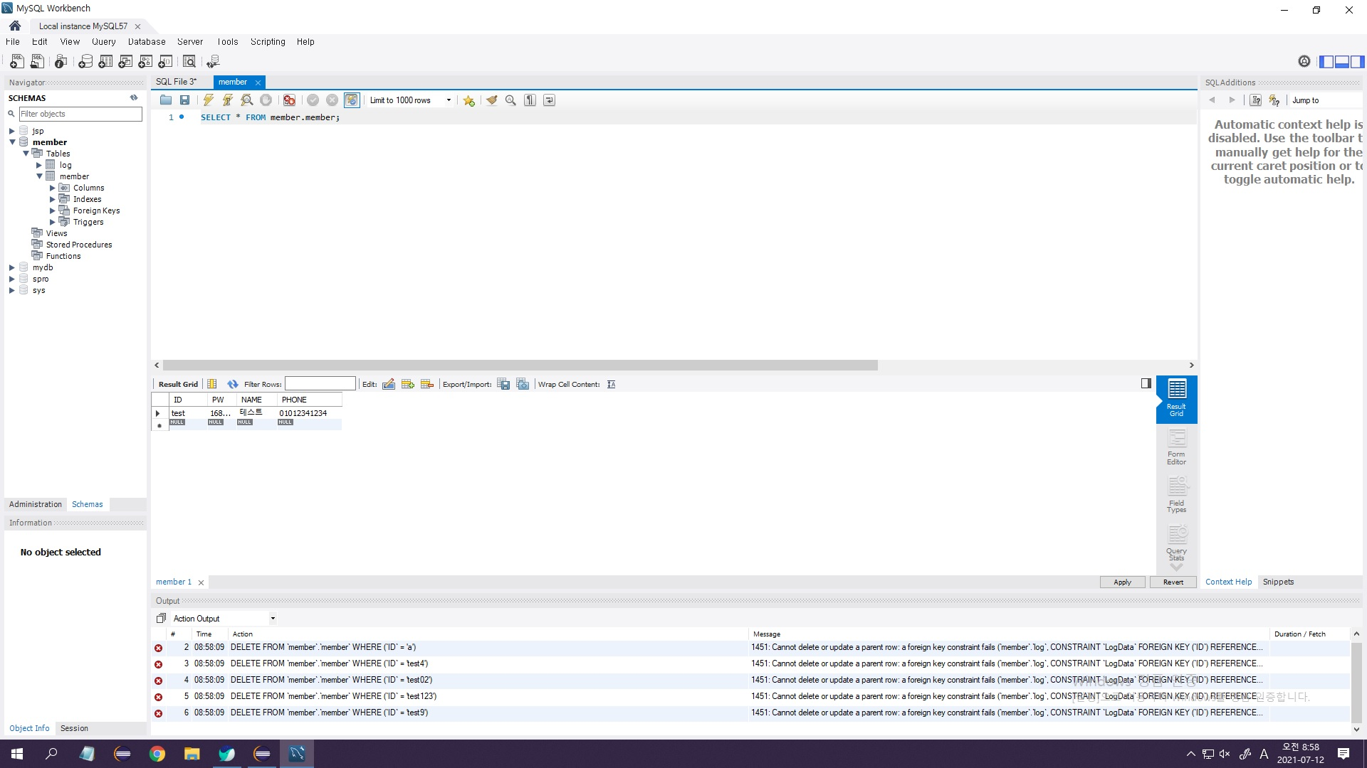

Slide 11
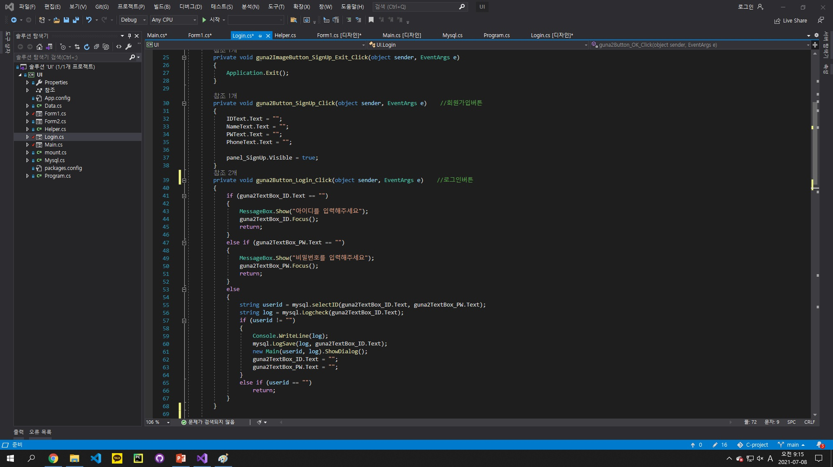

Slide 13
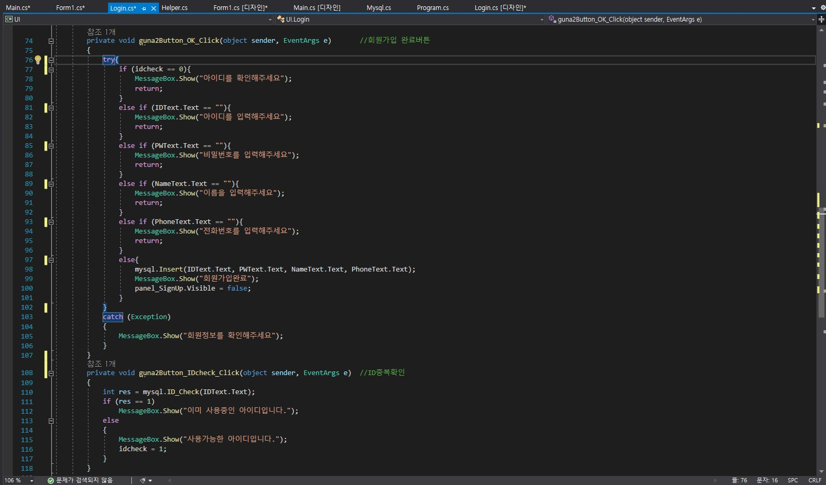

Slide 14
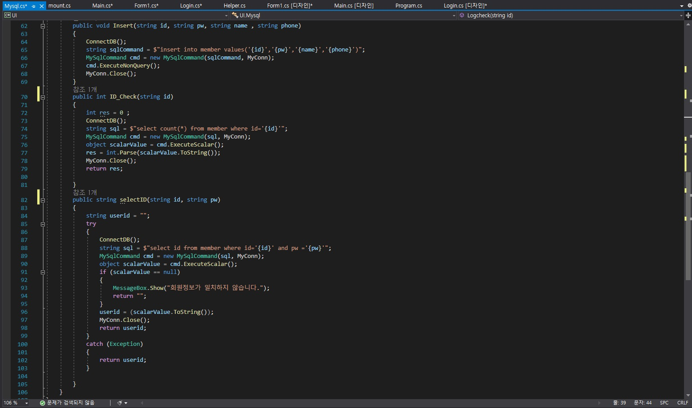

Slide 15
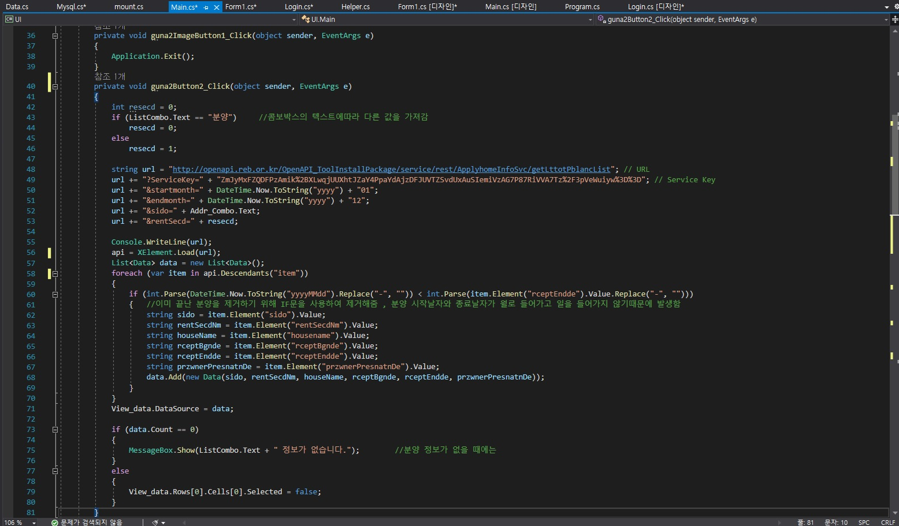

Slide 16
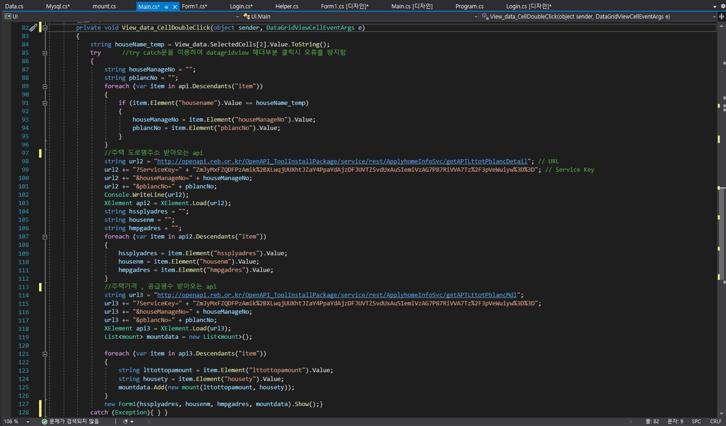

Slide 17
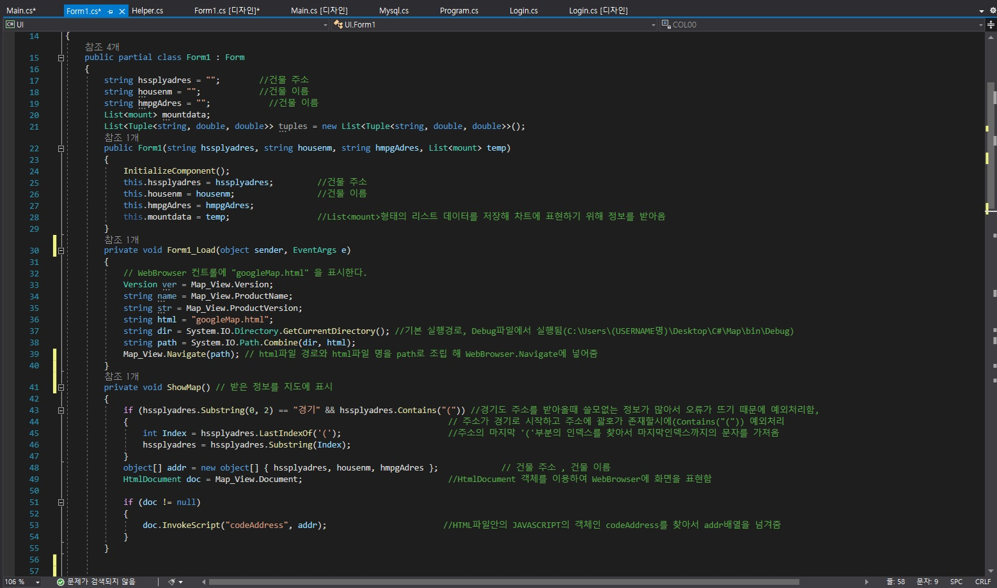

Slide 18
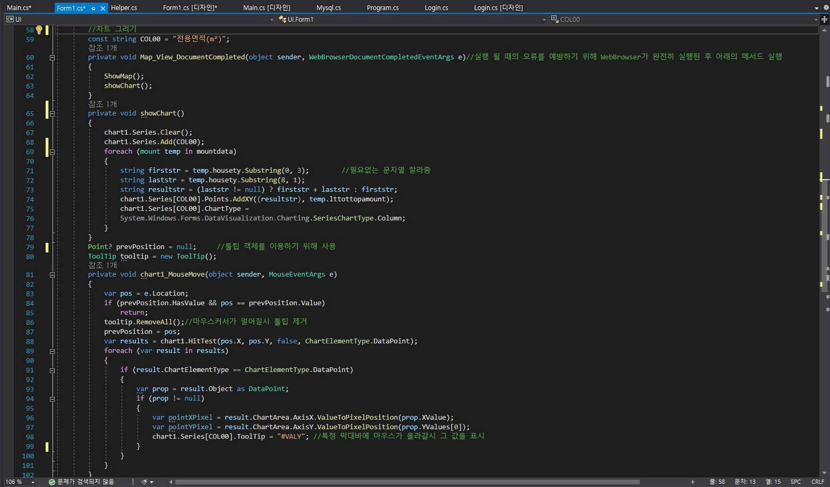

Slide 19
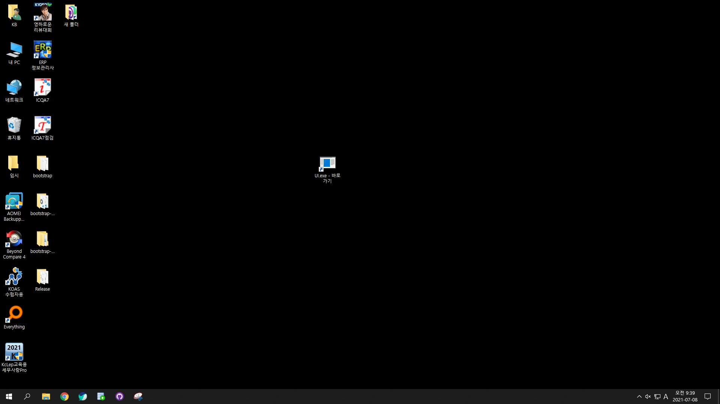


Slide 20
THANK YOU

